Slide 1
Las comparaciones y los superlativos
Descubre 1 Lección 8

Slide 2
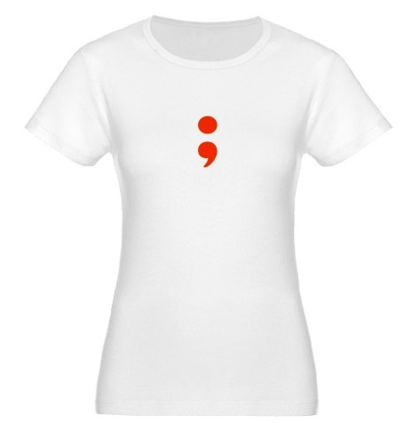
más + adjective + que
(more.....than)
Esta camiseta es más bonita que esa camisa.
This t-shirt is prettier than that shirt.

Slide 3
menos + adjective + que
(less…..than)
Esta falda es menos fea que ese vestido.
This skirt is less ugly than that dress.

Slide 4
más que
(more than)
Lola compró más que Sara.
Lola bought more than Sara.

Slide 5
menos que
(less than)
Mis padres salen menos que mis abuelos.
My parents go out less than my grandparents.

Slide 6
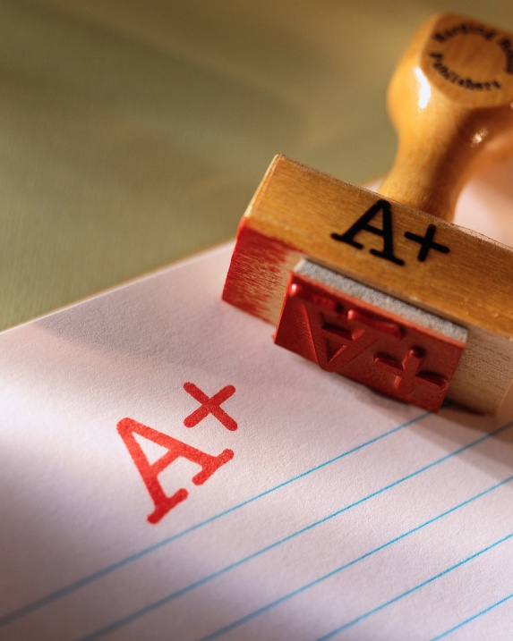
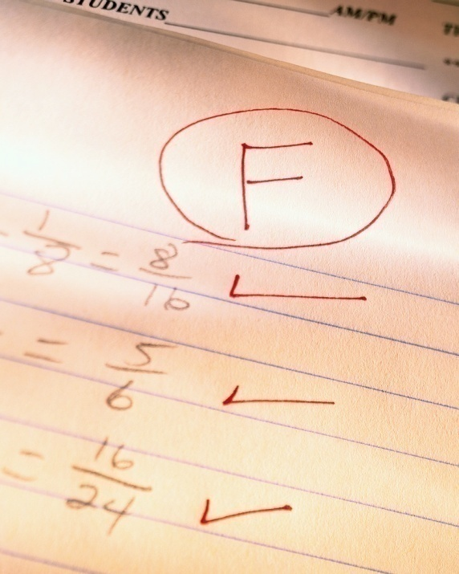
mejor que
(better than)
Esta nota es mejor que esa nota.
This grade is better than that grade.

Slide 7
peor que
(worse than)
Este libro es peor que ese libro.
This book is worse than that book.

Slide 8
mejor(es) the best
La clase de español es la mejor.
Spanish class is the best.

Slide 9
peor(es) the worst
Los días muy fríos son los peores.
Cold days are the worst.

Slide 10
mayor que
(older than)
Marta es mayor que Paco.
Marta is older than Paco.

Slide 11
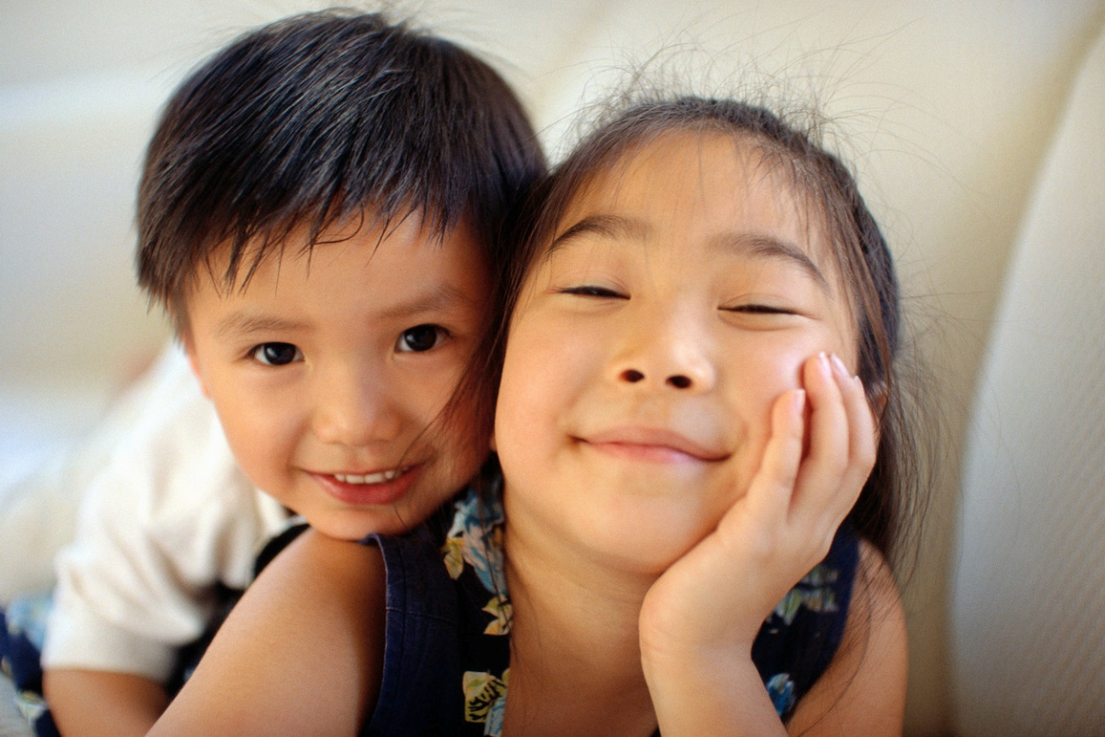
menor que
(younger than)
Paco es menor que su hermana.
Paco is younger than his sister.

Slide 12
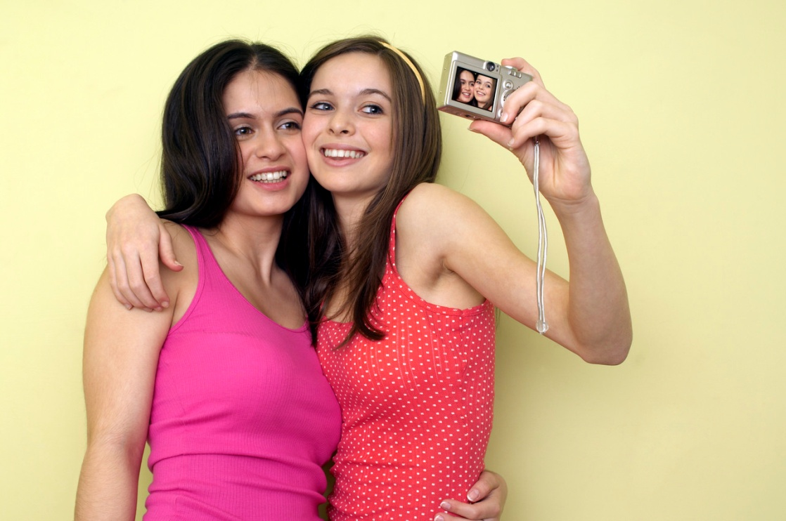
mayor(es)
(the oldest)
Ellas son las mayores.
They are the oldest.

Slide 13
menor(es)
(the youngest)
Juanito es el menor de la familia.
Juanito is the youngest in the family.

Slide 14
Comparaciones de igualdad
There are two constructions used in Spanish to talk about comparisons of equality.
In English, comparisons of equality are:
  He has as much talent as I.
  I am as smart as he is.

Slide 15
tanto como
(as much as)
Carlota habla tanto como Isabel.
Carlota talks as much as Isabel.

Slide 16

tanto(a,os,as) + sustantivo + como
(as much/as many… as)
Yo tengo tanto dinero como tú.
I have as much money as you.

Slide 17
tan + adjective + como
(as…..as)
Estos pantalones son tan baratos como esos pantalones.
These pants are as cheap as those pants.

